Slide 1
DOM
Modelo de objeto de documento

Slide 2
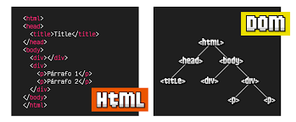
Diapositiva de análisis de proyecto 2
DOM
El modelo de objeto de documento (DOM) Document Object Model es una representación en forma de objetos y árbol jerárquico de un documento HTML que el navegador crea cuando carga una página.
Facilita una representación estructurada del documento y define de qué manera los programas pueden acceder, al fin de modificar, tanto su estructura, estilo y contenido.
El DOM da una representación del documento como un grupo de nodos y objetos estructurados que tienen propiedades y métodos. Esencialmente, conecta las páginas web a scripts o lenguajes de programación.

Slide 3
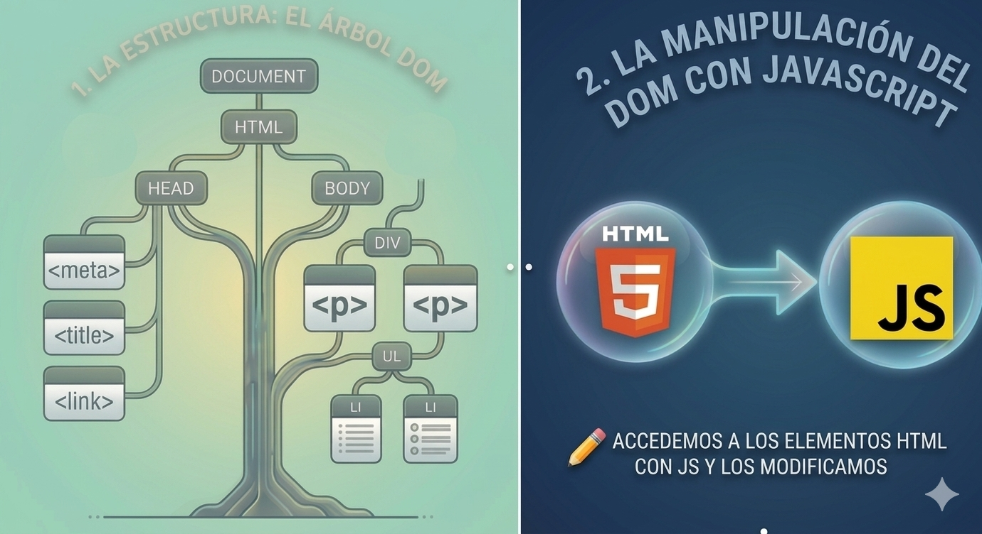
JavaScript accede a los elementos HTML

Slide 4
Diapositiva de análisis de proyecto 2
Estructura del árbol DOM de HTML
El DOM proporciona un conjunto de métodos que permiten a los lenguajes de programación, como JavaScript, acceder al árbol DOM. Con estos métodos, se puede modificar la estructura, el estilo o el contenido del documento. Esto hace que una página web sea interactiva y dinámica.
Cada etiqueta, texto, comentario, atributo, etc., se convierte en un nodo dentro de ese árbol.

Slide 5
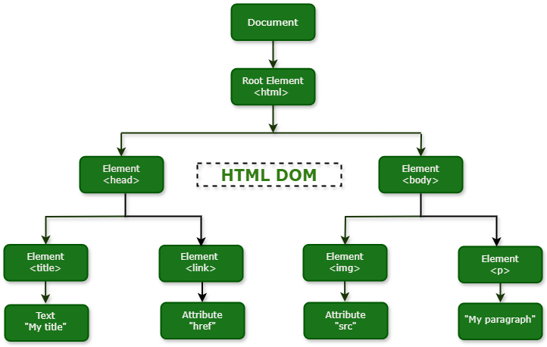
Diapositiva de análisis de proyecto 2
Estructura del árbol DOM de HTML
Con JavaScript
Podemos Recorrer y modificar esta estructura

Slide 6
Diapositiva de análisis de proyecto 8
Nodos y elementos
El DOM está hecho de nodos. Hay varios tipos, pero los más usados son:
Tipo de Nodo
Que representa
Element node
Una Etiqueta html <p>, <div> <img>
Conceptos
Text node
El texto dentro de una etiqueta
“hola” <p> Hola</p>
Atribute node
Los atributos de un elemento class= “color: red;”
Comment node
Un comentario en el HTML <!—Un comentario-->

Slide 7
Diapositiva de análisis de proyecto 11
Diferencia entre Elemento y
Nodo
Elemento: es un tipo de nodo (el más importante) ya que son los elementos html
Nodo: Cada espacio que forma una parte del documento se considera un nodo; todos los elementos son nodos, pero no todos los nodos son elementos.

Slide 8
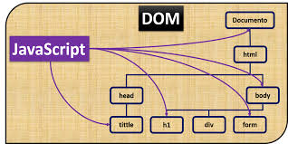
Diapositiva de análisis de proyecto 2
DOM y JavaScript
En el comienzo, JavaScript y el DOM estaban herméticamente enlazados, pero después se desarrollaron como entidades separadas.
El contenido de la página es almacenado en DOM y el acceso y la manipulación se hace vía JavaScript, u otros lenguajes, pero nosotros nos centraremos en js.

Slide 9
Diapositiva de análisis de proyecto 2
Objeto window y objeto document
Es el objeto global JavaScript en el navegador.
window representa la ventana/pestaña del navegador en la que se está ejecutando JavaScript. Tiene acceso completo
window
Es una propiedad del objeto global
Es un objeto que representa la página web (HTML) cargada en el navegador y sirve como el punto de entrada principal para interactuar con su contenido.
document

Slide 10
Diapositiva de análisis de proyecto 2
Diferencia
representa el entorno global “completo” la ventana del navegador
window
representa el documento HTML dentro de ese entorno. Incluido CSS si esta esta enlazado.
Document esuna propiedad del objeto window --→ window.document
document

Slide 11
Veámoslo en código…
Documentacion Oficial:
https://developer.mozilla.org/es/docs/Web/API/Document_Object_Model/Introduction

